Slide 1
Воспитатели: Кренделева м.с.
НЕДЕЛЯ ПРАВ РЕБЕНКА
10 средняя
группа

Slide 3
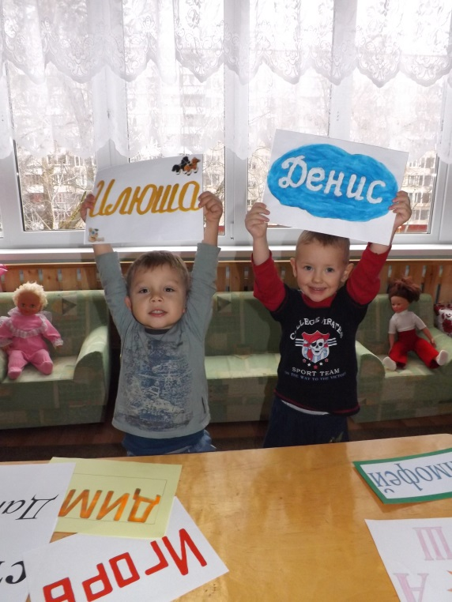
Понедельник – «Имя»
Ребенок имеет право на имя и на приобретение гражданства, а также, насколько это возможно, право знать своих родителей и право на их заботу.
Право первое - на имя, Знать родителей своих И, конечно, быть любимым, Жить в семье, среди родных.

Slide 4
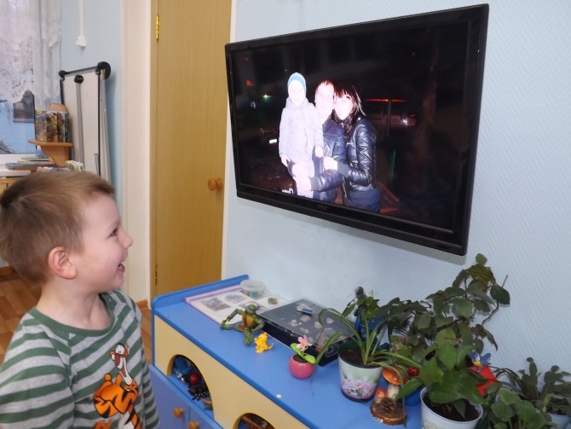
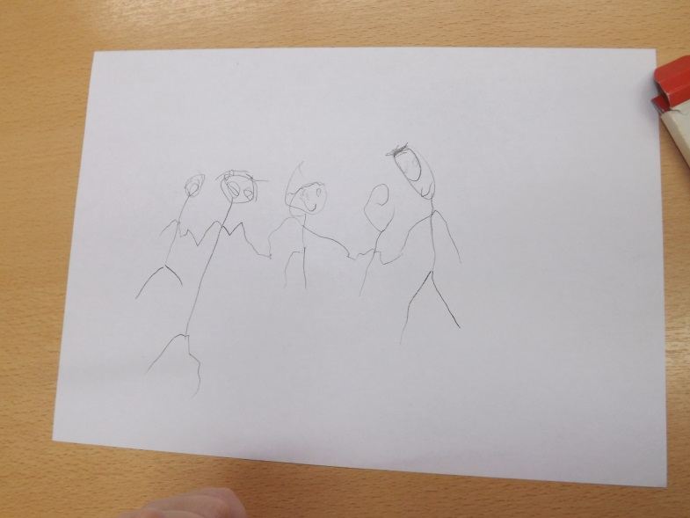
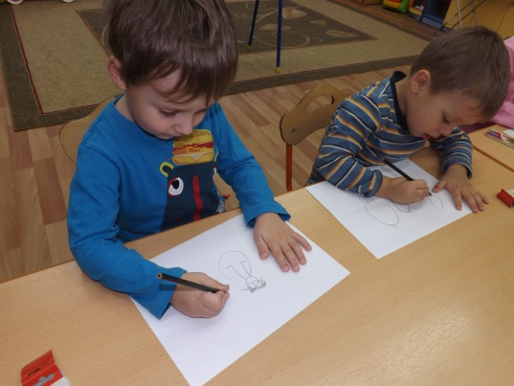
Вторник – «Мой дом, моя семья»
Это право является одним из важнейших прав ребенка, поскольку воспитание в семье имеет чрезвычайно важное значение для его физического и нравственного становления. В процессе воспитания ребенка принимают участие, как правило, все взрослые члены семьи, однако ответственность за воспитание детей возлагается на его родителей.
Право дом иметь уютный, Где всегда поймут, поддержат,
Где счастливые минуты
Дарят веру и надежду.

Slide 5
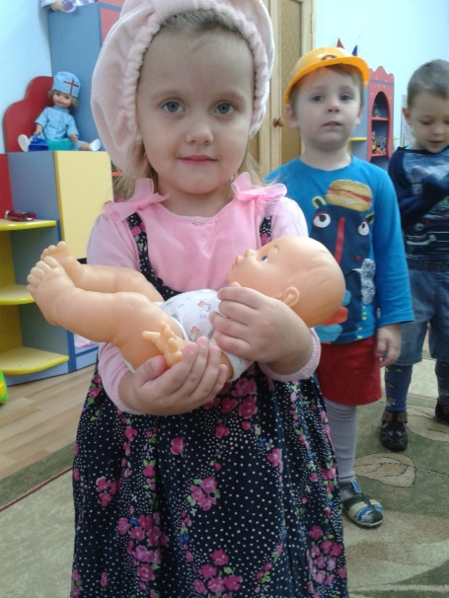
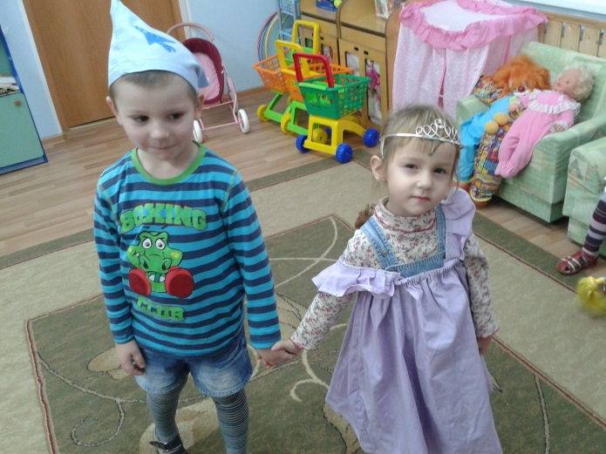
Среда – «Семья»
Обогащение социально- игрового опыта между детьми; развитие игровых умений по сюжету «Семья».
Программное содержание:
Закреплять представления детей о семье, об обязанностях членов семьи.
Развивать интерес к игре.
Продолжать учить детей распределять роли и действовать согласно принятой на себя роли, развивать сюжет.
Побуждать детей к творческому воспроизведению в игре быта семьи.
На любовь имеют право Все ребята на Земле, На заботу и на ласку, Право жить в своей семье.

Slide 6
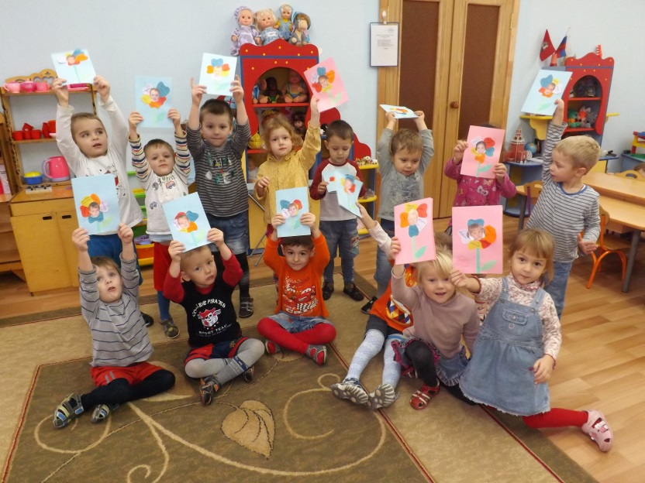
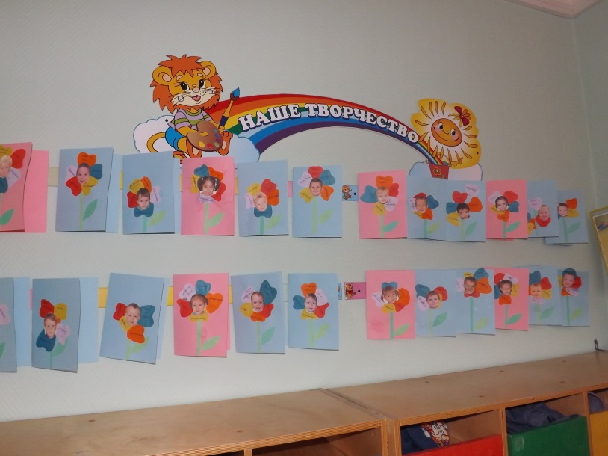
Четверг – «Наши руки не для скуки»
Ввести понятие «образование» беседа о необходимости и значимости образования. Знакомство детей с правом на обучение и образование о преимуществе образованных людей над образованными.
Есть в Конвенции ООН На учебу право - Очень нужный всем закон- Он один из главных.

Slide 7
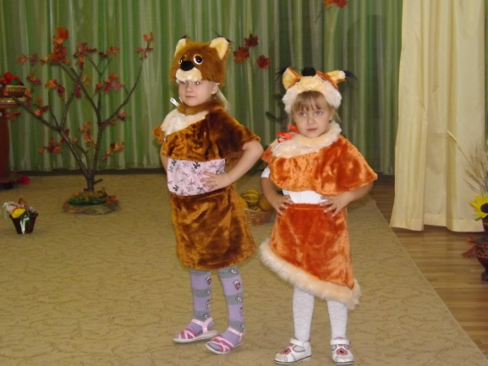
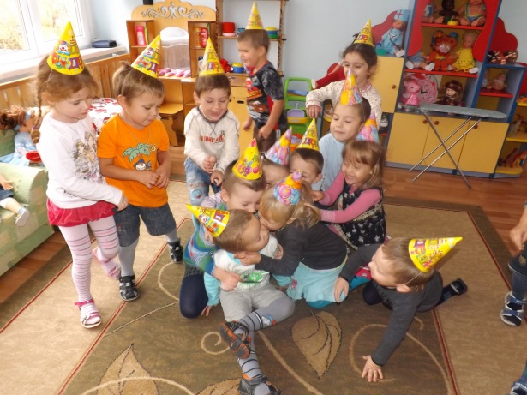
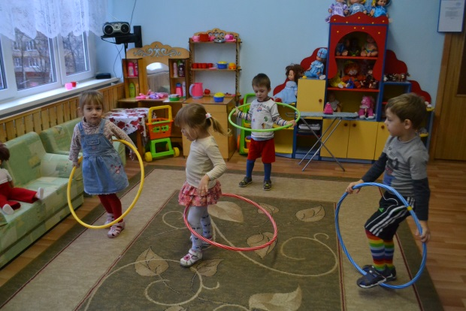
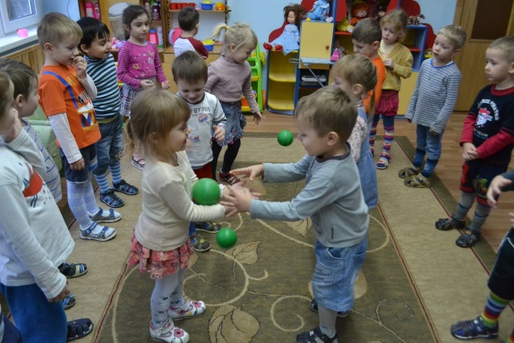
Пятница – «Нам весело живется»
Ребенок имеет право на игры, отдых и досуг
Бабушка не прыгает, дедушка не скачет.
Это для Конвенции ничего не значит. Положено ребенку расти, шуметь, играть.
И права этого никто не может отобрать.

Slide 8
«РЕБЕНОК – дар любви. Храни его и с ним живи В единстве и созвучье тонком. ТЫ отвечаешь за РЕБЕНКА!»

